Slide 1
Viajante Sem Destino
UFBA – Universidade Federal da Bahia
21/06/2012
Anna Barbosa
Nilton Vasques
Roselane Santana
Victor Santos

Slide 2

O projeto

Slide 3
Visões
Módulo
Decomposição
Uses
Camadas
Modelo de dados
Alocação
Implantação
Implementação

Slide 4
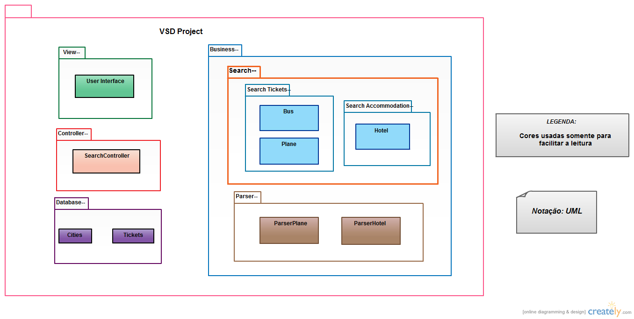
Decomposição

Slide 5
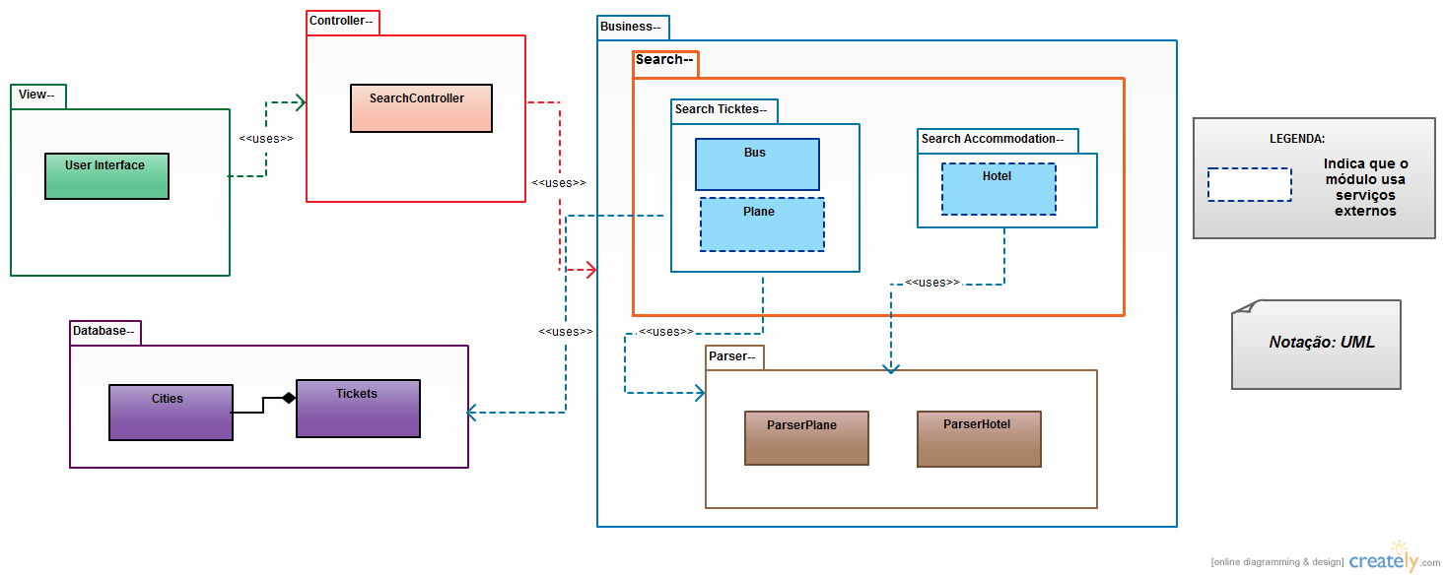
Uses

Slide 6
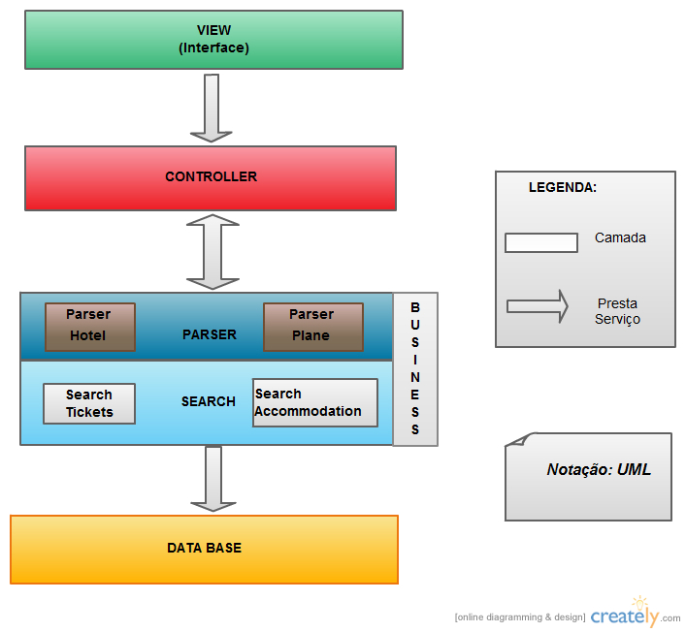
Camadas

Slide 7
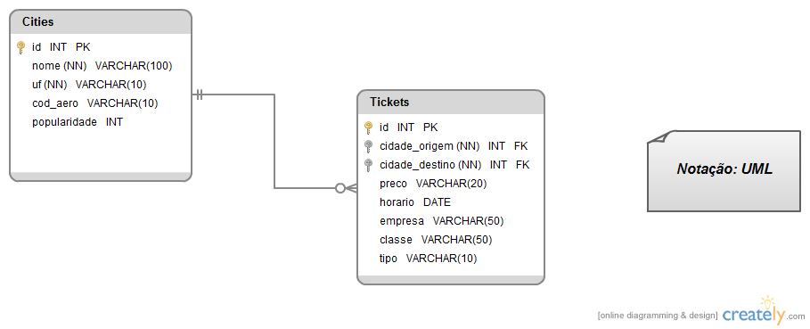
Modelo de dados

Slide 8
Visões
Módulo
Decomposição
Uses
Camadas
Modelo dedados
Alocação
Implantação
Implementação

Slide 9
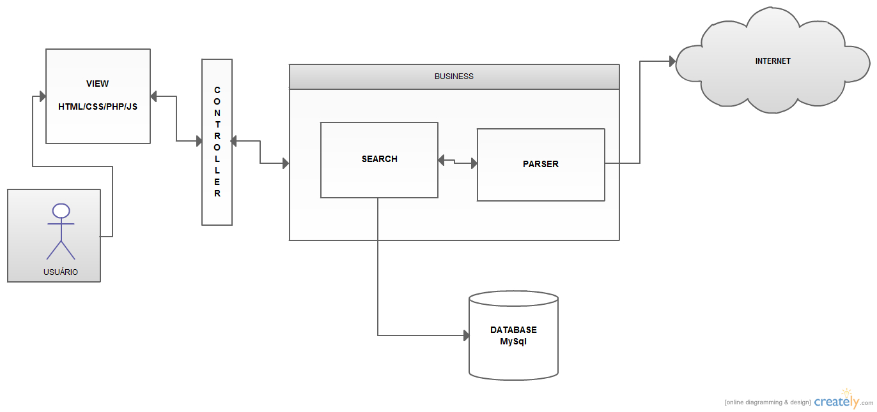
Implantação

Slide 10
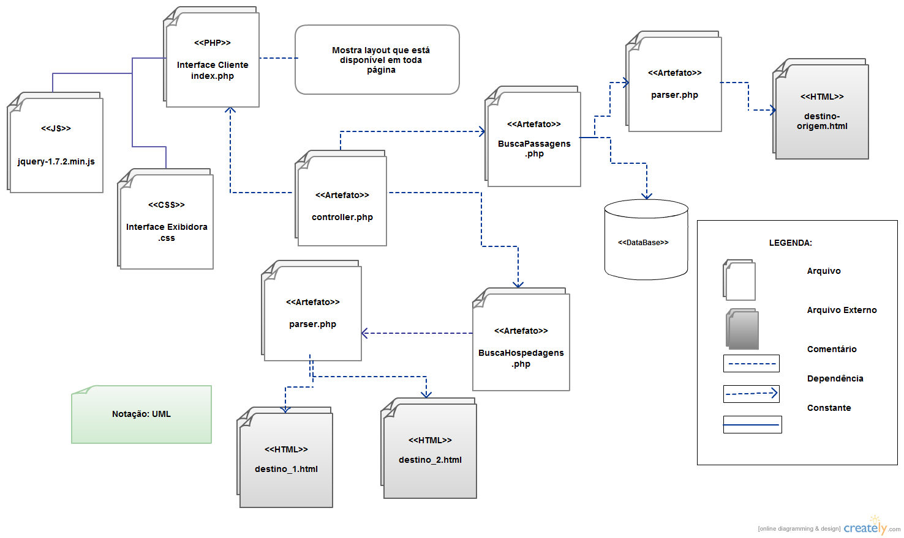
Implementação

Slide 11
Obrigado!

